Slide 1


CAPÍTULO 1: FUNDAMENTOS DEL LENGUAJE C/C++
Margarita Zambrano, César Villacís, David Alvarado, Luis García, Kevin Topón, Margarita Villacís, Sofía Bayona, Luis Pastor
Universidad de las Fueras Armadas – ESPE
Quito, Ecuador
Universidad Politécnica Salesiana – UPS
Quito, Ecuador
Universidad Rey Juan Carlos – URJC
Madrid, España

Slide 2
Contenido
Operadores Aritméticos
Operadores Aritméticos Binarios
Problema 1.14. (Aplicación de los operadores aritméticos binarios utilizando cout y cin)
Problema 1.15. (Aplicación de los operadores aritméticos binarios utilizando printf y scanf)
El Operador de Módulo
Expresiones Aritméticas Compuestas
Problema 1.16. (Aplicación de las expresiones aritméticas compuestas utilizando cout y cin)
Problema 1.17. (Aplicación de las expresiones aritméticas compuestas utilizando printf y scanf)
Operadores Aritméticos Unarios
Problema 1.18. (Aplicación de los operadores aritméticos unarios utilizando cout y cin)
Prueba de Escritorio
Problema 1.19. (Aplicación de los operadores aritméticos unarios utilizando printf y scanf)
Precedencia de Operadores Aritméticos
Problema 1.22. (Aplicación del uso de precedencia de operadores aritméticos con las funciones cout y cin)
Problema 1.23. (Aplicación del uso de precedencia de operadores aritméticos con las funciones printf y scanf)

Slide 3
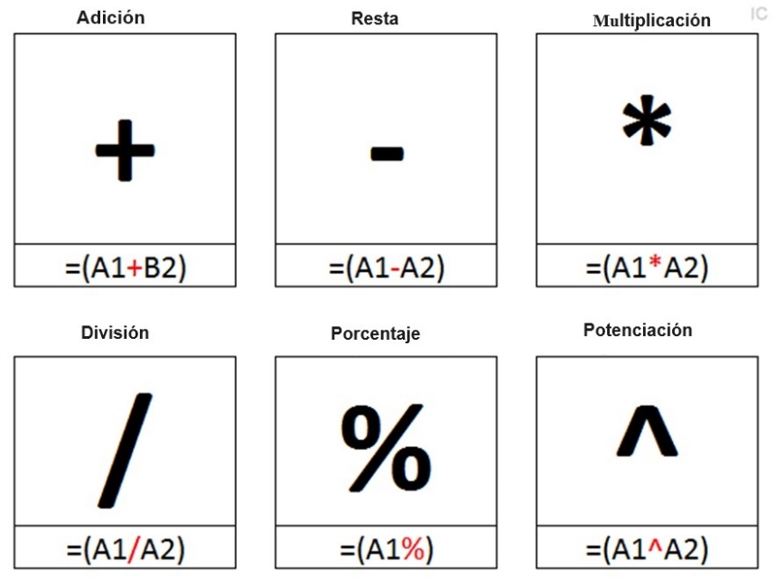
Introducción
Importancia
Adicionalmente a la declaración, definición, lectura e impresión de variables de diferentes tipos de datos que maneja el lenguaje C/C++, nosotros podemos ejecutar operaciones aritméticas básicas entre ellas.
Figura 1. Cómo Utilizar los Operadores Aritméticos.
Fuente: https://es.wps.com/articulos-de-excel/como-utilizar-los-operadores-aritmeticos-en-excel/

Slide 4
Contenido
Operadores Aritméticos
Operadores Aritméticos Binarios
Problema 1.14. (Aplicación de los operadores aritméticos binarios utilizando cout y cin)
Problema 1.15. (Aplicación de los operadores aritméticos binarios utilizando printf y scanf)
El Operador de Módulo
Expresiones Aritméticas Compuestas
Problema 1.16. (Aplicación de las expresiones aritméticas compuestas utilizando cout y cin)
Problema 1.17. (Aplicación de las expresiones aritméticas compuestas utilizando printf y scanf)
Operadores Aritméticos Unarios
Problema 1.18. (Aplicación de los operadores aritméticos unarios utilizando cout y cin)
Prueba de Escritorio
Problema 1.19. (Aplicación de los operadores aritméticos unarios utilizando printf y scanf)
Precedencia de Operadores Aritméticos
Problema 1.22. (Aplicación del uso de precedencia de operadores aritméticos con las funciones cout y cin)
Problema 1.23. (Aplicación del uso de precedencia de operadores aritméticos con las funciones printf y scanf)

Slide 5

Operadores Aritméticos Binarios
El lenguaje C/C++ maneja cinco operadores aritméticos binarios:
1. Operador Suma (+).
2. Operador Resta (-).
3. Operador de Multiplicación (*).
4. Operador de División (/).
5. Operador de Módulo (%).
Figura 2. Operadores Aritméticos Binarios.

Slide 6
Contenido
Operadores Aritméticos
Operadores Aritméticos Binarios
Problema 1.14. (Aplicación de los operadores aritméticos binarios utilizando cout y cin)
Problema 1.15. (Aplicación de los operadores aritméticos binarios utilizando printf y scanf)
El Operador de Módulo
Expresiones Aritméticas Compuestas
Problema 1.16. (Aplicación de las expresiones aritméticas compuestas utilizando cout y cin)
Problema 1.17. (Aplicación de las expresiones aritméticas compuestas utilizando printf y scanf)
Operadores Aritméticos Unarios
Problema 1.18. (Aplicación de los operadores aritméticos unarios utilizando cout y cin)
Prueba de Escritorio
Problema 1.19. (Aplicación de los operadores aritméticos unarios utilizando printf y scanf)
Precedencia de Operadores Aritméticos
Problema 1.22. (Aplicación del uso de precedencia de operadores aritméticos con las funciones cout y cin)
Problema 1.23. (Aplicación del uso de precedencia de operadores aritméticos con las funciones printf y scanf)

Slide 7
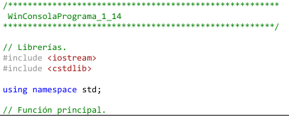
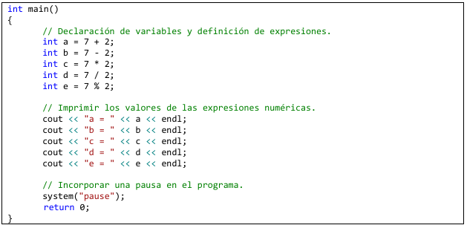
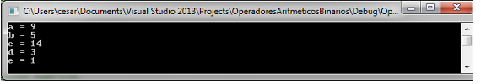
Lenguaje C/C++. Problemas, Casos y Proyectos
CODIGO
Escribir un programa que permita presentar el uso de los operadores aritméticos binarios con los tipos de datos enteros de C/C++, utilizando las funciones ‘cout’ y ‘cin’.
Código del programa.
Figura 3. Código del programa.
Figura 4. Salida del Programa

Slide 8
Contenido
Operadores Aritméticos
Operadores Aritméticos Binarios
Problema 1.14. (Aplicación de los operadores aritméticos binarios utilizando cout y cin)
Problema 1.15. (Aplicación de los operadores aritméticos binarios utilizando printf y scanf)
El Operador de Módulo
Expresiones Aritméticas Compuestas
Problema 1.16. (Aplicación de las expresiones aritméticas compuestas utilizando cout y cin)
Problema 1.17. (Aplicación de las expresiones aritméticas compuestas utilizando printf y scanf)
Operadores Aritméticos Unarios
Problema 1.18. (Aplicación de los operadores aritméticos unarios utilizando cout y cin)
Prueba de Escritorio
Problema 1.19. (Aplicación de los operadores aritméticos unarios utilizando printf y scanf)
Precedencia de Operadores Aritméticos
Problema 1.22. (Aplicación del uso de precedencia de operadores aritméticos con las funciones cout y cin)
Problema 1.23. (Aplicación del uso de precedencia de operadores aritméticos con las funciones printf y scanf)

Slide 9
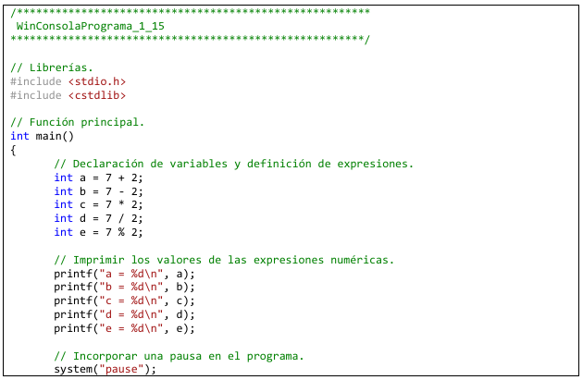
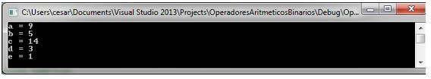
Lenguaje C/C++. Problemas, Casos y Proyectos
CODIGO
Escribir un programa que permita presentar el uso de los operadores aritméticos binarios con los tipos de datos enteros de C/C++, utilizando las funciones ‘printf’ y ‘scanf’.
Código del programa.
Figura 5. Código del programa.
Figura 6. Código del programa.

Slide 10
Contenido
Operadores Aritméticos
Operadores Aritméticos Binarios
Problema 1.14. (Aplicación de los operadores aritméticos binarios utilizando cout y cin)
Problema 1.15. (Aplicación de los operadores aritméticos binarios utilizando printf y scanf)
El Operador de Módulo
Expresiones Aritméticas Compuestas
Problema 1.16. (Aplicación de las expresiones aritméticas compuestas utilizando cout y cin)
Problema 1.17. (Aplicación de las expresiones aritméticas compuestas utilizando printf y scanf)
Operadores Aritméticos Unarios
Problema 1.18. (Aplicación de los operadores aritméticos unarios utilizando cout y cin)
Prueba de Escritorio
Problema 1.19. (Aplicación de los operadores aritméticos unarios utilizando printf y scanf)
Precedencia de Operadores Aritméticos
Problema 1.22. (Aplicación del uso de precedencia de operadores aritméticos con las funciones cout y cin)
Problema 1.23. (Aplicación del uso de precedencia de operadores aritméticos con las funciones printf y scanf)

Slide 11


Lenguaje C/C++. Problemas, Casos y Proyectos
El lenguaje C/C++ maneja un operador especial que es el de módulo, que retorna el resto de una división entera. Por ejemplo, al dividir la fracción 7 / 2, el resto de la división es 1; al dividir la fracción 7 / 13, el resto de la división es 7; y al dividir la fracción 23 / 8, el resto de esta división es 7 que a su vez es el numerador de la fracción 7 / 8 que forma parte de la fracción impropia 27 8 , como se muestra a continuación:
Figura 7. Pantalla de Presentación de la Herramienta de Desarrollo Visual Studio.

Slide 12
Contenido
Operadores Aritméticos
Operadores Aritméticos Binarios
Problema 1.14. (Aplicación de los operadores aritméticos binarios utilizando cout y cin)
Problema 1.15. (Aplicación de los operadores aritméticos binarios utilizando printf y scanf)
El Operador de Módulo
Expresiones Aritméticas Compuestas
Problema 1.16. (Aplicación de las expresiones aritméticas compuestas utilizando cout y cin)
Problema 1.17. (Aplicación de las expresiones aritméticas compuestas utilizando printf y scanf)
Operadores Aritméticos Unarios
Problema 1.18. (Aplicación de los operadores aritméticos unarios utilizando cout y cin)
Prueba de Escritorio
Problema 1.19. (Aplicación de los operadores aritméticos unarios utilizando printf y scanf)
Precedencia de Operadores Aritméticos
Problema 1.22. (Aplicación del uso de precedencia de operadores aritméticos con las funciones cout y cin)
Problema 1.23. (Aplicación del uso de precedencia de operadores aritméticos con las funciones printf y scanf)

Slide 13
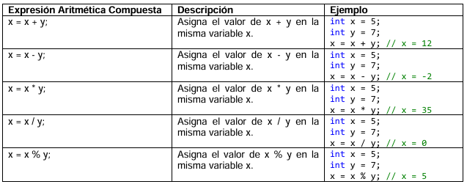
Lenguaje C/C++. Problemas, Casos y Proyectos
El lenguaje C/C++ define las siguientes expresiones aritméticas compuestas que utilizan un operador aritmético y el operador de asignación junto a dos operandos (Davies, P., 1995). La Tabla 1.3 resume lo expuesto:
Tabla 1. Expresiones Aritméticas Compuestas.

Slide 14
Contenido
Operadores Aritméticos
Operadores Aritméticos Binarios
Problema 1.14. (Aplicación de los operadores aritméticos binarios utilizando cout y cin)
Problema 1.15. (Aplicación de los operadores aritméticos binarios utilizando printf y scanf)
El Operador de Módulo
Expresiones Aritméticas Compuestas
Problema 1.16. (Aplicación de las expresiones aritméticas compuestas utilizando cout y cin)
Problema 1.17. (Aplicación de las expresiones aritméticas compuestas utilizando printf y scanf)
Operadores Aritméticos Unarios
Problema 1.18. (Aplicación de los operadores aritméticos unarios utilizando cout y cin)
Prueba de Escritorio
Problema 1.19. (Aplicación de los operadores aritméticos unarios utilizando printf y scanf)
Precedencia de Operadores Aritméticos
Problema 1.22. (Aplicación del uso de precedencia de operadores aritméticos con las funciones cout y cin)
Problema 1.23. (Aplicación del uso de precedencia de operadores aritméticos con las funciones printf y scanf)

Slide 15

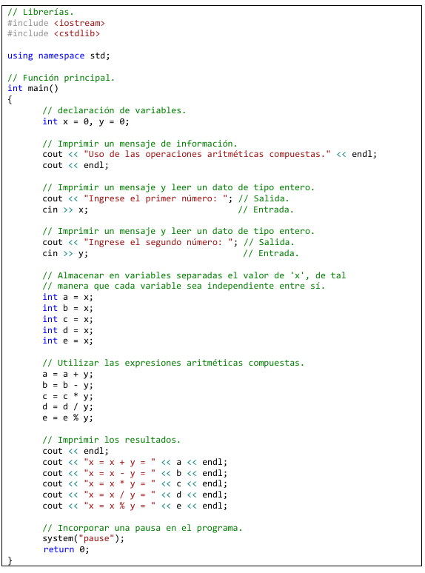
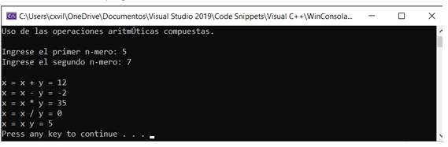
Lenguaje C/C++. Problemas, Casos y Proyectos
CODIGO
Escribir un programa que permita probar el uso de las cinco expresiones aritméticas compuestas, con dos números enteros leídos desde el teclado, utilizando las funciones ‘printf’ y ‘scanf’.
Figura 9. Salida del programa.
Figura 8. Código del programa.

Slide 16
Contenido
Operadores Aritméticos
Operadores Aritméticos Binarios
Problema 1.14. (Aplicación de los operadores aritméticos binarios utilizando cout y cin)
Problema 1.15. (Aplicación de los operadores aritméticos binarios utilizando printf y scanf)
El Operador de Módulo
Expresiones Aritméticas Compuestas
Problema 1.16. (Aplicación de las expresiones aritméticas compuestas utilizando cout y cin)
Problema 1.17. (Aplicación de las expresiones aritméticas compuestas utilizando printf y scanf)
Operadores Aritméticos Unarios
Problema 1.18. (Aplicación de los operadores aritméticos unarios utilizando cout y cin)
Prueba de Escritorio
Problema 1.19. (Aplicación de los operadores aritméticos unarios utilizando printf y scanf)
Precedencia de Operadores Aritméticos
Problema 1.22. (Aplicación del uso de precedencia de operadores aritméticos con las funciones cout y cin)
Problema 1.23. (Aplicación del uso de precedencia de operadores aritméticos con las funciones printf y scanf)

Slide 17
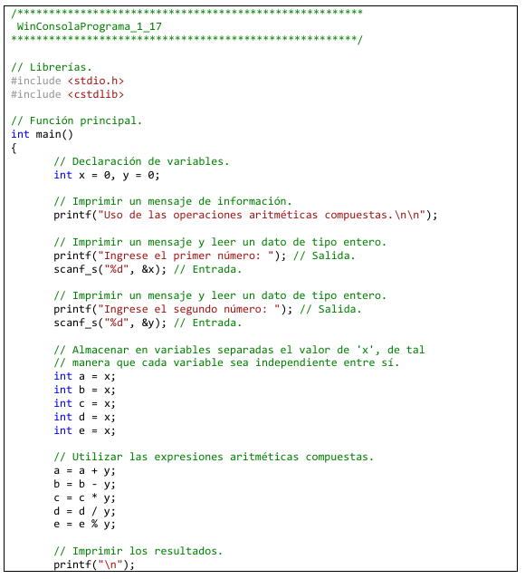
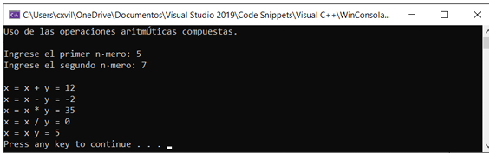
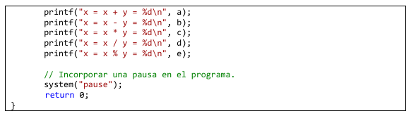
Lenguaje C/C++. Problemas, Casos y Proyectos
CODIGO
Escribir un programa que permita probar el uso de las cinco expresiones aritméticas compuestas, con dos números enteros leídos desde el teclado, utilizando las funciones ‘cout’ y ‘cin’.
Figura 11. Código del programa.
Figura 10. Código del programa.

Slide 18
Contenido
Operadores Aritméticos
Operadores Aritméticos Binarios
Problema 1.14. (Aplicación de los operadores aritméticos binarios utilizando cout y cin)
Problema 1.15. (Aplicación de los operadores aritméticos binarios utilizando printf y scanf)
El Operador de Módulo
Expresiones Aritméticas Compuestas
Problema 1.16. (Aplicación de las expresiones aritméticas compuestas utilizando cout y cin)
Problema 1.17. (Aplicación de las expresiones aritméticas compuestas utilizando printf y scanf)
Operadores Aritméticos Unarios
Problema 1.18. (Aplicación de los operadores aritméticos unarios utilizando cout y cin)
Prueba de Escritorio
Problema 1.19. (Aplicación de los operadores aritméticos unarios utilizando printf y scanf)
Precedencia de Operadores Aritméticos
Problema 1.22. (Aplicación del uso de precedencia de operadores aritméticos con las funciones cout y cin)
Problema 1.23. (Aplicación del uso de precedencia de operadores aritméticos con las funciones printf y scanf)

Slide 19
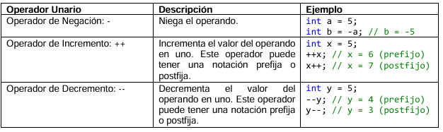
Lenguaje C/C++. Problemas, Casos y Proyectos
Un operador unario es una operación que actúa sobre una variable u operando (Davies, P., 1995). La Tabla 1.4 resume los tres operadores unarios que maneja el C/C++.
Tip de Programación: El operador de incremento ++ utilizado en notación postfija del ejemplo anterior es equivalente a: 𝑥 = 𝑥 +1; mientras que el operad
Tabla 2. Operadores Unarios.

Slide 20
Lenguaje C/C++. Problemas, Casos y Proyectos
En este curso de programación se recomienda el uso de los operadores ++ y -- en notación. Postfija, debido a la complejidad de comprensión que implica la notación prefija.
Observe que los operadores de incremento y decremento pueden tener una notación prefija y postfija, que aparentemente da lo mismo utilizar, pero no es así. La técnica que diferencia el uso de esta notación en expresiones simples y complejas es la siguiente:
1. a++; significa que primero se utiliza el valor de la variable y luego se incrementa el valor de la variable en uno.
2. ++a; significa que primero se incrementa el valor de la variable en uno y luego se utiliza el valor de la variable.
3. a--; significa que primero se utiliza el valor de la variable y luego se decremento el valor de la variable en uno.
4. --a; significa que primero se decremento el valor de la variable en uno y luego se utiliza el valor de la variable.

Slide 21
Contenido
Operadores Aritméticos
Operadores Aritméticos Binarios
Problema 1.14. (Aplicación de los operadores aritméticos binarios utilizando cout y cin)
Problema 1.15. (Aplicación de los operadores aritméticos binarios utilizando printf y scanf)
El Operador de Módulo
Expresiones Aritméticas Compuestas
Problema 1.16. (Aplicación de las expresiones aritméticas compuestas utilizando cout y cin)
Problema 1.17. (Aplicación de las expresiones aritméticas compuestas utilizando printf y scanf)
Operadores Aritméticos Unarios
Problema 1.18. (Aplicación de los operadores aritméticos unarios utilizando cout y cin)
Prueba de Escritorio
Problema 1.19. (Aplicación de los operadores aritméticos unarios utilizando printf y scanf)
Precedencia de Operadores Aritméticos
Problema 1.22. (Aplicación del uso de precedencia de operadores aritméticos con las funciones cout y cin)
Problema 1.23. (Aplicación del uso de precedencia de operadores aritméticos con las funciones printf y scanf)

Slide 22
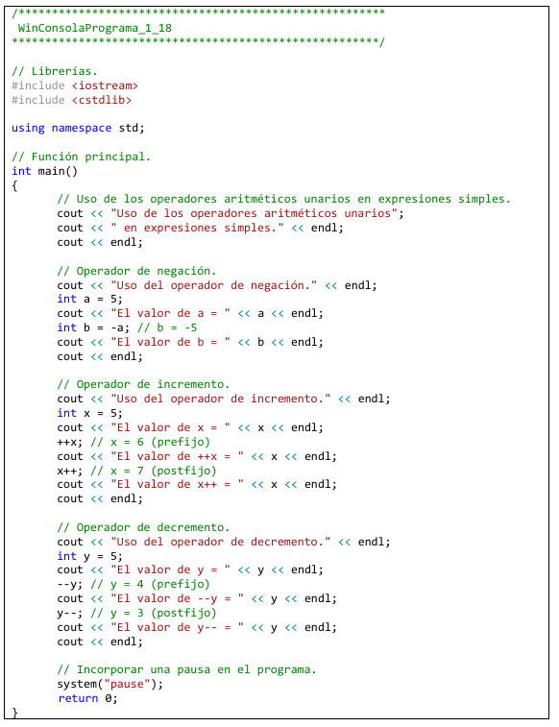
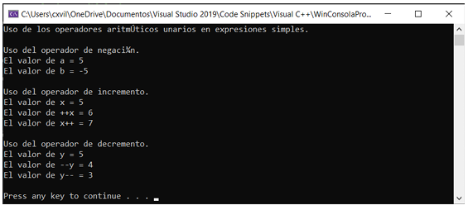
Lenguaje C/C++. Problemas, Casos y Proyectos
CODIGO
Escribir un programa que permita probar el uso de los operadores aritméticos unarios en expresiones matemáticas simples, utilizando las funciones ‘cout’ y ‘cin’.
Figura 13. Salida del programa.
Figura 12. Código del programa.

Slide 23
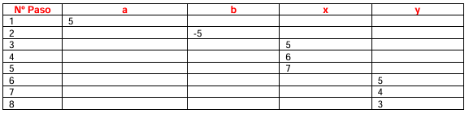
Lenguaje C/C++. Problemas, Casos y Proyectos
Prueba de Escritorio
Figura 12. Prueba de escritorio manual del programa.

Slide 24
Contenido
Operadores Aritméticos
Operadores Aritméticos Binarios
Problema 1.14. (Aplicación de los operadores aritméticos binarios utilizando cout y cin)
Problema 1.15. (Aplicación de los operadores aritméticos binarios utilizando printf y scanf)
El Operador de Módulo
Expresiones Aritméticas Compuestas
Problema 1.16. (Aplicación de las expresiones aritméticas compuestas utilizando cout y cin)
Problema 1.17. (Aplicación de las expresiones aritméticas compuestas utilizando printf y scanf)
Operadores Aritméticos Unarios
Problema 1.18. (Aplicación de los operadores aritméticos unarios utilizando cout y cin)
Prueba de Escritorio
Problema 1.19. (Aplicación de los operadores aritméticos unarios utilizando printf y scanf)
Precedencia de Operadores Aritméticos
Problema 1.22. (Aplicación del uso de precedencia de operadores aritméticos con las funciones cout y cin)
Problema 1.23. (Aplicación del uso de precedencia de operadores aritméticos con las funciones printf y scanf)

Slide 25
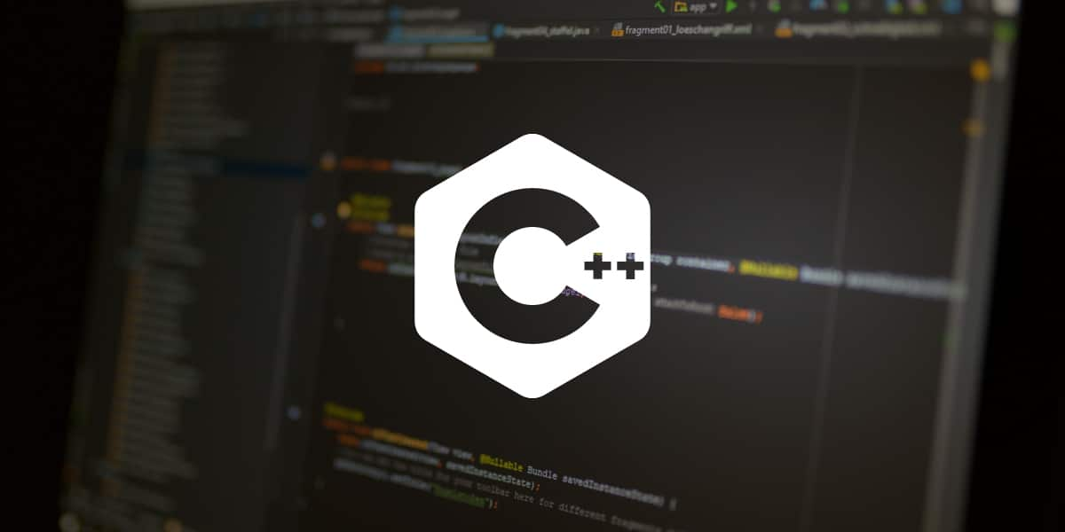
Lenguaje C/C++. Problemas, Casos y Proyectos
La prueba de escritorio es una técnica que permite controlar el flujo de los datos y ver los valores que van tomando las variables de un programa en el momento de la ejecución del mismo. En la Tabla 1.18 que forma parte del Problema 1.18 se presenta una prueba de escritorio manual donde en la primera columna está cada uno de los pasos que se cumplen desde el inicio del programa hasta la finalización del mismo y en las otras columnas los valores que van tomando cada una de las variables en cada uno de los pasos del programaTip de Programación: El operador de incremento ++ utilizado en notación postfija del ejemplo anterior es equivalente a: 𝑥 = 𝑥 +1; mientras que el operad.
Figura 14. Código del programa.
Fuente: https://azulschool.net/que-significa-c-este-es-el-origen-del-nombre-del-famoso-lenguaje-de-programacion/

Slide 26
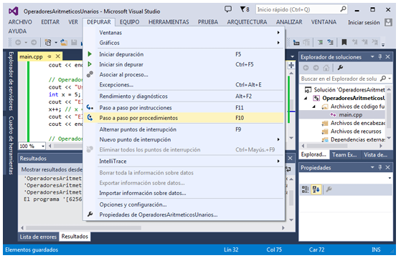
Lenguaje C/C++. Problemas, Casos y Proyectos
Se puede realizar también la prueba de escritorio con la computadora, para lo cual se utiliza una de las herramientas de depuración (Depurar) de Visual C++ 2021, la cual la encontramos en la barra de menús y la activamos con la tecla F10 que permite hacer una prueba de escritorio paso a paso por procedimientos, como se muestra en la Figura 15.
Figura 15. Herramienta de depuración.

Slide 27
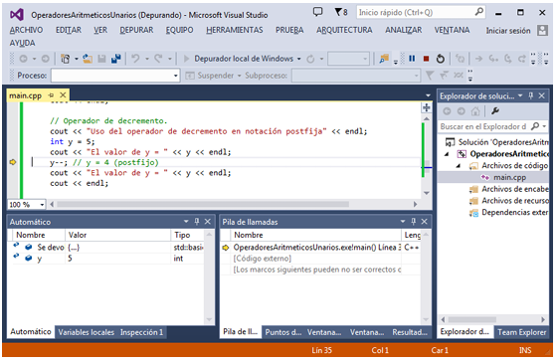
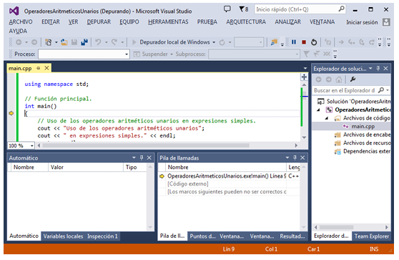
Lenguaje C/C++. Problemas, Casos y Proyectos
Figura 16. Depuración paso a paso por procedimientos.
Figura 17. Prueba de escritorio con la computadora.
Figura 15. Herramienta de depuración.

Slide 28
Lenguaje C/C++. Problemas, Casos y Proyectos
La opción de depuración de paso a paso por procedimientos, permite que el compilador ejecute paso a paso el programa desde el inicio hasta el final del mismo, presionando cada vez la tecla F10 sin entrar al detalle de las funciones, como se muestra en la Figura 1.23. Existe también la opción de paso a paso por instrucciones que se activa presionando la tecla F11, la cual hace lo mismo que la opción anterior, pero entrando a ver el detalle de cada una de las funciones, lo cual servirá cuando se estudie el capítulo correspondiente a funciones. Una vez que se haya activado la opción de depuración de paso a paso por procedimientos, se puede hacer una prueba de escritorio utilizando la computadora, presionando F10 para pasar de una instrucción a otra, pero por procedimiento, donde en una ventana de depuración se puede ver los diferentes valores que van tomando las variables del programa, tal como se lo hace en la prueba de escritorio manual. La Figura 17 muestra los valores de las variables en el “Paso 6” de la prueba de escritorio con la computadora.

Slide 29
Contenido
Operadores Aritméticos
Operadores Aritméticos Binarios
Problema 1.14. (Aplicación de los operadores aritméticos binarios utilizando cout y cin)
Problema 1.15. (Aplicación de los operadores aritméticos binarios utilizando printf y scanf)
El Operador de Módulo
Expresiones Aritméticas Compuestas
Problema 1.16. (Aplicación de las expresiones aritméticas compuestas utilizando cout y cin)
Problema 1.17. (Aplicación de las expresiones aritméticas compuestas utilizando printf y scanf)
Operadores Aritméticos Unarios
Problema 1.18. (Aplicación de los operadores aritméticos unarios utilizando cout y cin)
Prueba de Escritorio
Problema 1.19. (Aplicación de los operadores aritméticos unarios utilizando printf y scanf)
Precedencia de Operadores Aritméticos
Problema 1.22. (Aplicación del uso de precedencia de operadores aritméticos con las funciones cout y cin)
Problema 1.23. (Aplicación del uso de precedencia de operadores aritméticos con las funciones printf y scanf)

Slide 30
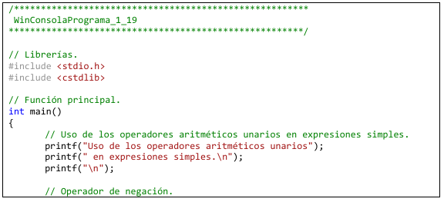
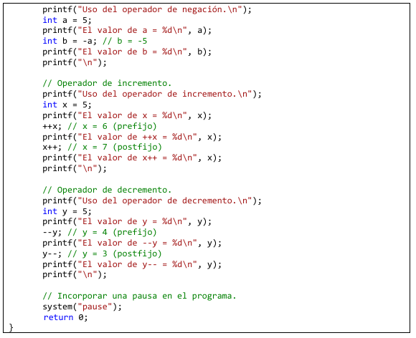
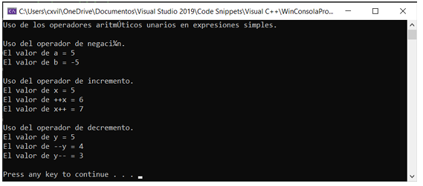
Lenguaje C/C++. Problemas, Casos y Proyectos
Escribir un programa que permita probar el uso de los operadores aritméticos unarios en expresiones matemáticas simples, utilizando las funciones ‘printf’ y ‘scanf’.
Figura 19. Salida del programa.
Figura 18. Código del programa.

Slide 31
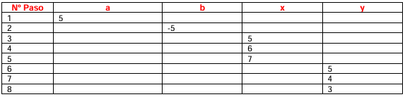
Lenguaje C/C++. Problemas, Casos y Proyectos
Prueba de escritorio manual
Figura 19. Prueba de escritorio manual del programa.
Figura 1.3. Tareas iniciales de Visual Studio.

Slide 32
Contenido
Operadores Aritméticos
Operadores Aritméticos Binarios
Problema 1.14. (Aplicación de los operadores aritméticos binarios utilizando cout y cin)
Problema 1.15. (Aplicación de los operadores aritméticos binarios utilizando printf y scanf)
El Operador de Módulo
Expresiones Aritméticas Compuestas
Problema 1.16. (Aplicación de las expresiones aritméticas compuestas utilizando cout y cin)
Problema 1.17. (Aplicación de las expresiones aritméticas compuestas utilizando printf y scanf)
Operadores Aritméticos Unarios
Problema 1.18. (Aplicación de los operadores aritméticos unarios utilizando cout y cin)
Prueba de Escritorio
Problema 1.19. (Aplicación de los operadores aritméticos unarios utilizando printf y scanf)
Precedencia de Operadores Aritméticos
Problema 1.22. (Aplicación del uso de precedencia de operadores aritméticos con las funciones cout y cin)
Problema 1.23. (Aplicación del uso de precedencia de operadores aritméticos con las funciones printf y scanf)

Slide 33

Lenguaje C/C++. Problemas, Casos y Proyectos
Considere la siguiente sentencia:
En este punto surge una pregunta: ¿En qué orden el compilador ejecuta las varias operaciones aritméticas? En el lenguaje C/C++ cada operador tiene definida un nivel de precedencia, y los operadores son evaluados en un orden de mayor precedencia a menor precedencia. Las operaciones de multiplicación, división y módulo tienen el mismo nivel de precedencia. De manera similar la operación de suma y de resta, tienen el mismo nivel de precedencia. Por lo tanto, las operaciones de multiplicación, división y módulo tienen mayor precedencia que la suma y la resta, lo que implica que las operaciones de multiplicación, división y módulo siempre ocurrirán antes que la suma y la resta (Deitel, H., Deitel, P., 2003). Entonces, la expresión anterior será evaluada de la siguiente forma:

Slide 34

Lenguaje C/C++. Problemas, Casos y Proyectos
Nótese que los operadores con el mismo nivel de precedencia son evaluados de izquierda a derecha. Algunas veces se requiere forzar a que una operación ocurra primero. Por ejemplo, en la expresión anterior, se pudo haber querido que la suma entre 7 y 2 y la resta entre 3 y 1 se realice primero. Así como está la expresión, no se puede cumplir con este caso, pero si encerramos entre paréntesis las expresiones que queremos que se evalúen primero, el problema está resuelto. Entonces se puede forzar la evaluación de operadores de menor precedencia como la suma y la resta sobre operadores de mayor precedencia como la multiplicación, la división y el módulo, utilizando paréntesis. Así entonces, tenemos reformulada la expresión matemática anterior, de la siguiente manera:

Slide 35
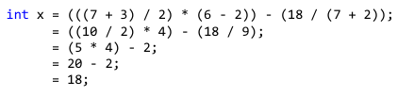
Lenguaje C/C++. Problemas, Casos y Proyectos
Los paréntesis también pueden estar anidados en una expresión matemática, donde usted puede especificar el grupo de expresiones que quiere que se evalúe primero, luego las que van en segundo lugar y después las que van en tercer lugar, etc. En una expresión con paréntesis anidados, las operaciones son evaluadas en cierto orden, desde el grupo de paréntesis más interno hasta el grupo de paréntesis más externo. El siguiente ejemplo muestra lo indicado:
Tips de Programación: Observe que los operadores aritméticos se utilizan para evaluar un valor numérico, que se conoce como expresión numérica. Generalizando, algo que evalúa a algo más se considera una expresión. En el siguiente capítulo veremos que también existen expresiones lógicas (expresiones con operadores lógicos), las cuales evalúan valores de veracidad o falsedad.
Los siguientes programas ilustran cómo trabaja la precedencia de operadores con expresiones numéricas.

Slide 36
Contenido
Operadores Aritméticos
Operadores Aritméticos Binarios
Problema 1.14. (Aplicación de los operadores aritméticos binarios utilizando cout y cin)
Problema 1.15. (Aplicación de los operadores aritméticos binarios utilizando printf y scanf)
El Operador de Módulo
Expresiones Aritméticas Compuestas
Problema 1.16. (Aplicación de las expresiones aritméticas compuestas utilizando cout y cin)
Problema 1.17. (Aplicación de las expresiones aritméticas compuestas utilizando printf y scanf)
Operadores Aritméticos Unarios
Problema 1.18. (Aplicación de los operadores aritméticos unarios utilizando cout y cin)
Prueba de Escritorio
Problema 1.19. (Aplicación de los operadores aritméticos unarios utilizando printf y scanf)
Precedencia de Operadores Aritméticos
Problema 1.22. (Aplicación del uso de precedencia de operadores aritméticos con las funciones cout y cin)
Problema 1.23. (Aplicación del uso de precedencia de operadores aritméticos con las funciones printf y scanf)

Slide 37
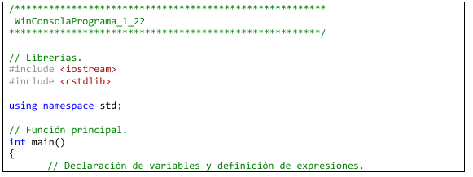
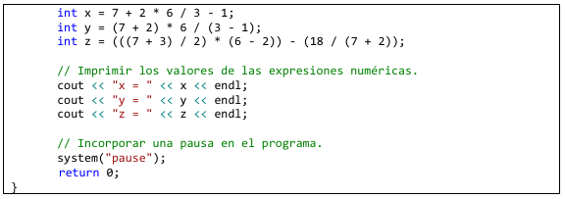

Lenguaje C/C++. Problemas, Casos y Proyectos
Problema
Escribir un programa que permita probar el uso de la precedencia de operadores con las expresiones numéricas expuestas en la sección 1.5, utilizando las funciones ‘cout’ y ‘cin’.
Figura 20. Código del programa.
Figura 21. Salida del programa. .

Slide 38
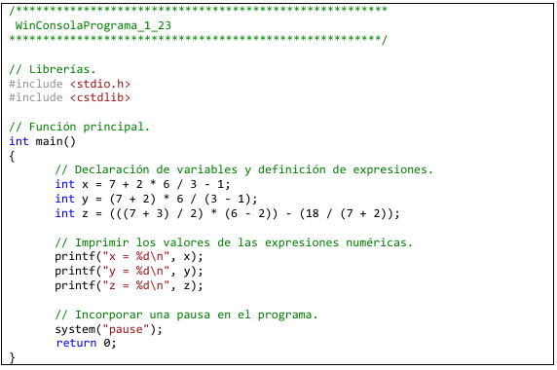

Creación de un Programa en Lenguaje C/C++ utilizando Visual C++ .NET de Microsoft
Problema
Escribir un programa que permita probar el uso de la precedencia de operadores con las expresiones numéricas expuestas en la sección 1.5, utilizando las funciones ‘printf’ y ‘scanf’.
Figura 22. Código del programa.
Figura 23. Salida del programa. .

Slide 39

Pensamiento
Científico de la Computación
“Todo el mundo debería saber programar”
Figura 4. Steve Jobs, fundador de la empresa Apple Inc.
Fuente: https://economipedia.com/definiciones/steve-jobs.html.

Slide 40
Créditos
Universidad de las Fuerzas Armadas – ESPE (Quito-Ecuador)
Margarita Zambrano, César Villacís, David Alvarado, Luis García, Kevin Topón
e-mail: {mezambrano, cjvillacis, fdalvarado, lfgarcia1, kdtopon}@espe.edu.ec
Universidad Politécnica Salesiana – UPS (Quito-Ecuador)
Margarita Villacís
e-mail: {dmvillacis}@ups.edu.ec
Universidad Rey Juan Carlos – URJC (Madrid-España)
Sofía Bayona, Luis Pastor
e-mail: {sofia.bayona, luis.pastor}@urjc.es

